Slide 1
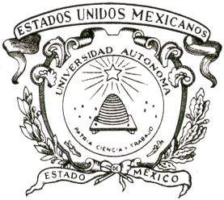

UNIDAD DE APRENDIZAJE:
CIUDAD Y DINÁMICA URBANA
UNIDAD DE COMPETENCIA:Génesis urbana
MATERIAL DIDÁCTICO:
Material audiovisual (proyectable)
AUTOR:
DRA. Adriana Soledad Espinosa Flores
0CTUBRE 2017
UNIVERSIDAD AUTÓNOMA DEL ESTADO DE MÉXICO
FACULTAD DE ARQUITECTURA Y DISEÑO
APOU

Slide 2
INTRODUCCIÓN:

Slide 3
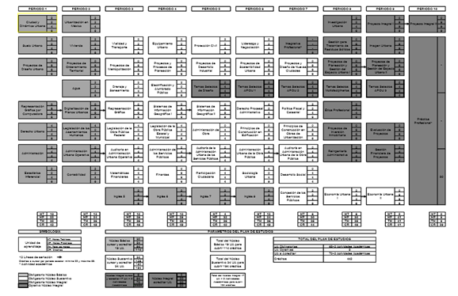
MAPA CURRICULAR DE LA ASIGNATURA:

Slide 4
PROGRAMA DE LA UNIDAD DE APRENDIZAJE:
El propósito de esta Unidad de Aprendizaje es que el alumno reconozca las características de las primeras ciudades importantes en Europa, Asia, América y África, en cuanto a su estructura urbana, jurídica, administrativa y económica.

Slide 5
VETAJAS Y LIMITACIONES DEL RECURSO DIDÁCTICO:
Las ventajas que ofrece este material es que proporciona tanto al profesor como al alumno un apoyo visual para identificar y entender ejemplos de los diversos elementos de la estructura urbana.
Sus limitaciones estriban en la pericia del docente para utilizar este medio como apoyo a su conocimiento previo sobre el tema.

Slide 6
SUGERENCIAS DE MOMENTO Y USO:
Una vez que el alumno conozca los elementos de la estructura urbana podrá entonces identificarlos en las primeras ciudades, para lo cual se sugiere el uso de este material como soporte visual.
Unidad de Competencia II:
Diferenciar el surgimiento de las ciudades. Analizar las tipologías urbanas de las primeras ciudades

Slide 7
PROPÓSITO
DE LA UNIDAD DE APRENDIZAJE
Analizar los componentes básicos de espacio e imagen urbana, forma y estructura de la ciudad, mediante el estudio de la génesis y dinámica urbana, así como las tipologías urbanas de relevancia histórica, los tipos de planeación y etapas de planificación para su aplicación en el desarrollo urbano.
DE LA UNIDAD DE COMPETENCIA
Conocer y reconocer el surgimiento de las primeras ciudades.
Analizar las características de los asentamientos más importantes en Norteamérica.

Slide 8
RECURSO DIDÁCTICO:

Slide 9
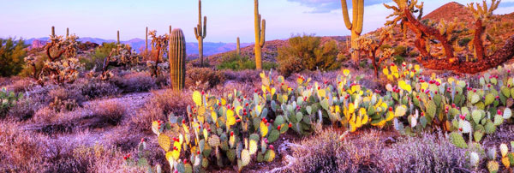
América del norte

Slide 10
índice
Ciudades:
Pueblo bonito
Mesa verde
Cahokia

Slide 11
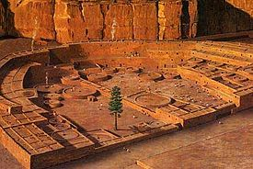
Pueblo Bonito
Una reconstrucción digital de Pueblo bonito.
Pueblo Bonito es la ruina más grande y famosa del Parque Histórico Nacional de la Cultura del Chaco de Nuevo México. Construido por el ancestral pueblo hace unos 1.000 años, la ruina atestigua una de las sociedades más antiguas y complejas jamás descubiertas en el Cañón del Chaco en Nuevo México.
Fue un antiguo complejo habitacional que albergó a los antiguos habitantes de la cultura anazasi.

Slide 12
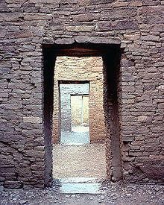
En enero de 1941 la pared denominada "Threatening Rock" (Roca Amenazadora).
se colapsó, destruyendo parte de la estructura trasera de la construcción de pueblo bonito, llevándose consigo varios cuartos.
Los constructores de Pueblo Bonito sabían de esta amenaza, aunque de todos modos, decidieron construirlo debajo de la gran roca, que se alzaba unos 30 metros del piso, pesando aproximadamente 30 000 toneladas, lo cual compensaron construyendo un refuerzo estructural para el bloque.
Una puerta de entrada a Pueblo Bonito.

Slide 13
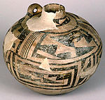
Historia:
Una cantimplora encontrada en el Cañón Chaco.
La civilización de Pueblo Bonito floreció entre los años 800 a 1200 d.C, esta civilización fue un importante centro comercial de turquesas, siendo la Cultura tolteca su principal aliado comercial de Mesoamérica, extendiéndose después en todo México y Centroamérica.
Las turquesas eran intercambiadas por guacamayas, campanas de cobre y otras artesanías, de las miles de cerámicas y piezas encontradas en excavaciones se pueden notar en su mayoría piezas de origen (indígena).
La cultura Anasazi fue principalmente cosechadora de maíz; El comercio de estas piedras preciosas a pesar de haber desaparecido en la memoria de los pueblos mexicanos, si quedarían leyendas que en parte contribuirían al llegar los españoles con las leyendas de "las siete ciudades doradas", motivándolos a buscar esas ciudades llenas de oro más al norte.

Slide 14
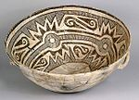
Hasta 1774 Don Bernardo de Miera y Pacheco identificaran el Cañón del Chaco poniendo la palabra "Chaca" en un mapa, la cual fue una transliteración al castellano para una palabra de origen navajo, para "Chacra Mesa" y "Chaco.
En 1849 James H. Simpson acompañado de un guía del Pueblo de San Juan en una expedición militar llegaron al Cañón del Chaco, los cuales examinaron 8 ruinas entre ellas las de Pueblo Bonito, siendo estos los nombres que dio en español como eran conocidos esos pueblos, en su reporte militar dio una breve descripción del Cañón chaco, comenzaron las excavaciones de Pueblo Bonito en 1896 las cuales terminaron en 1900.
Cerámica encontrada en Chaco.

Slide 15
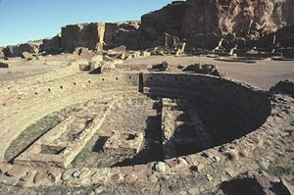
Arte rupestre:
Descripción y dimensiones:
Pueblo Bonito es la mayor construcción de las trece 'grandes' casas en el cañón del chaco y está dividido en dos secciones por un muro precisamente alineado, el cual corre de norte a sur a través de la plaza central, dándole forma de una D, con medidas de 1.4 ha (4 acres). Dos grandes Kivas (estructuras ceremoniales) se encuentran puestas en cada lado del muro, creando un patrón simétrico común en la mayoría de las Grandes casas. En adición de las grandes kivas, otras treinta kivas de menor dimensión han sido encontradas, las más grandes medían 22 metros (66 pies) las cuales se encuentran asociadas con el Gran patio central. El interior de las habitaciones eran un poco mayor de la norma común para los Antiguos Pueblos.
La parte antigua fue construida entre los años 825 y 950 la cual contó con cerca de 800 habitaciones. Esta estructura escalonada fue de cuatro y cinco niveles de alto. cada cuarto media cerca de 2 pies 8 pulgadas y 5×4 metros (16 x 13 pies). En la última fase de su construcción, algunos lugares de la planta baja fueron rellenados con escombros para soporte de los pisos más altos. La apariencia de centro en la arquitectura y su construcción de múltiples niveles produjo paredes tan gruesas como de tres pies (1 metro).
Imagen aérea de Pueblo Bonito y la Kiva principal.

Slide 16
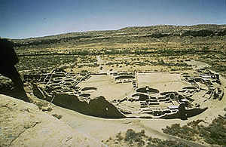
Una sugerencia común entre los arqueólogos es que Pueblo bonito pudo haber sido un centro espiritual de reunión entre las diferentes tribus pueblo, debido a la presencia de las Kivas las cuales han sido comúnmente usadas para funciones rituales al igual que los otros lugares dentro del Cañón chaco.

Slide 17
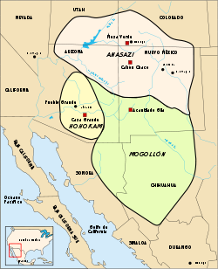
Anasazi
La región de los anasazi se extiende por los cuatro estados del suroeste de los Estados Unidos. Es vecina de las culturas Hohokam (en amarillo) y Mogollón (en verde). Los emplazamientos arqueológicos más importantes son Mesa Verde, Cañón Chaco y Acantilado Gila.
Según las últimas teorías, los primeros asentamientos humanos en América datan de al menos veinte mil años. Los paleoindios se sedentarizaron en el suroeste de América del Norte hace unos doce mil años.
A partir del año 1300, los anasazi se refugian en el valle de Río Grande y en el centro de Arizona. Se pierden sus huellas poco antes de la llegada de los españoles. Las razones de este éxodo no son conocidas. Existen varias hipótesis: un cambio climático que amenazó las cosechas, un medio deteriorado que redujo las tierras cultivables disponibles, sobrepoblación, problemas políticos, o guerras.

Slide 18
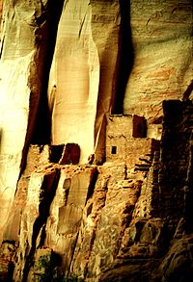
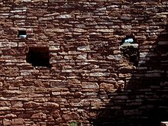
Aspectos materiales y tecnológicos:
Materiales utilizados en las viviendas anasazi. Wupatki National Monument, Arizona.
Ruinas anasazi, Cañón de Chelly - Arizona

Slide 19
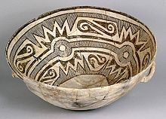
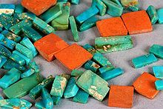
Artesanía y comercio:
Tazón de cerámica decorado, siglo XI-siglo XIII, Cañón del Chaco.
Turquesas talladas encontradas en Cañón Chaco.

Slide 20
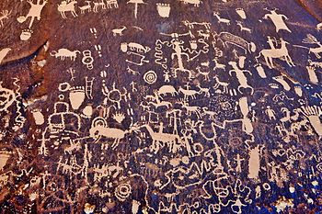
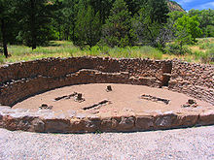
Creencias
Petroglifos, Newspaper Rock, Utah,
Kiva anasazi, Monumento Nacional de Bandelier, Nuevo México.

Slide 21
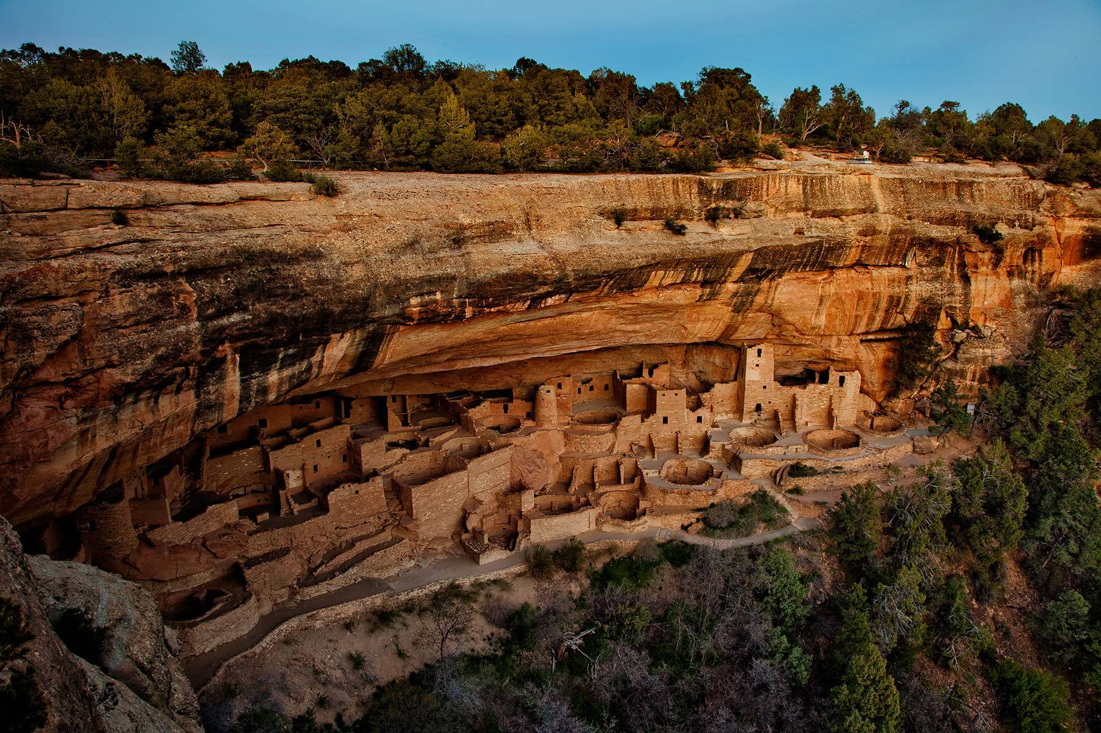
MESA VERDE
Mesa Verde es un territorio de mesetas, cañadas y cañones situado al sur-oeste del estado de Colorado en los Estados Unidos, con un área de más de 212 kilómetros cuadrados y una elevación de hasta 2.600 metros de altura sobre el nivel del mar.
Para llegar se tiene que recorrer caminos y carreteras por paisajes áridos y semidesérticos. Es parte del altiplano o gran meseta del Colorado, un panorama imponente y uno de los lugares culturales más importantes de Norteamérica.
Lugar de la cultura y civilización de los Antiguos Pueblos, conocidos como los Anasazi como los llamaran los Navajo.

Slide 22
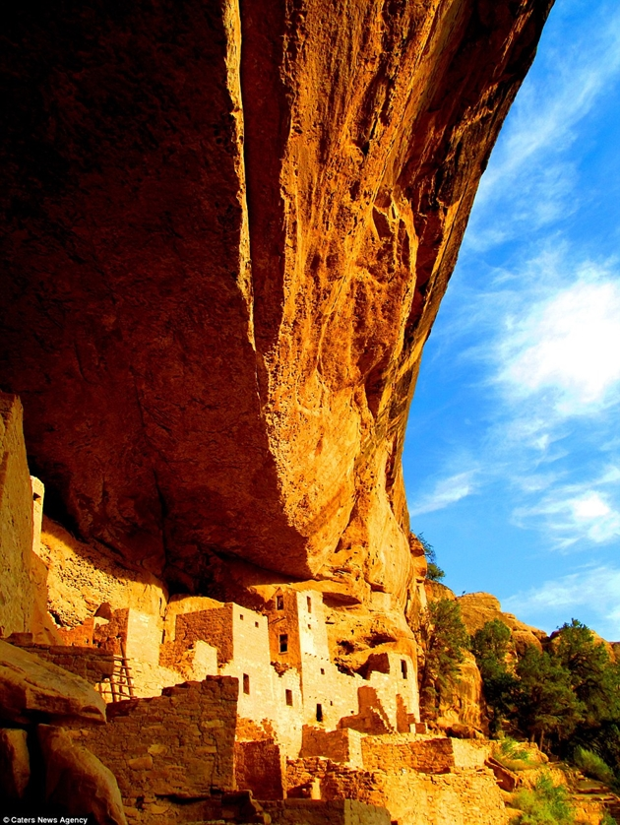
NOMBRE:
El nombre de Mesa Verde se lo dieron dos misioneros y exploradores españoles-mexicanos; se trata de Francisco Atanasio Domínguez y Silvestre Vélez de Escalante, quienes pasaron por este lugar en 1776 buscando una ruta de Santa Fe (Nuevo Mexico) a California y se encontraron con estas mesetas que contrastaban con el resto del territorio por sus árboles verdes y grandes. De allí el nombre que le dieron.
ORIGEN:
Los orígenes de los Pueblos -que así los llamaron los españoles cuando los invadieron por encontrarlos viviendo en villas o pueblos - remonta a los primeros primitivos indígenas de América (Paleo-Indians) alrededor del año 10.000 años A.N.E (Años antes de Nuestra Era) pero no hay certeza que los Pueblos fueron sus descendientes. Hay más opiniones a favor de que fueron descendientes directos de los pueblos de la época Arcaica entre los años 5500 a 1200 A.N.E. Se sabe con certeza que los Anasazi o ancestros vivieron en Mesa Verde desde el año 500 al 1300 DC. Aproximadamente, por más de seis siglos

Slide 23
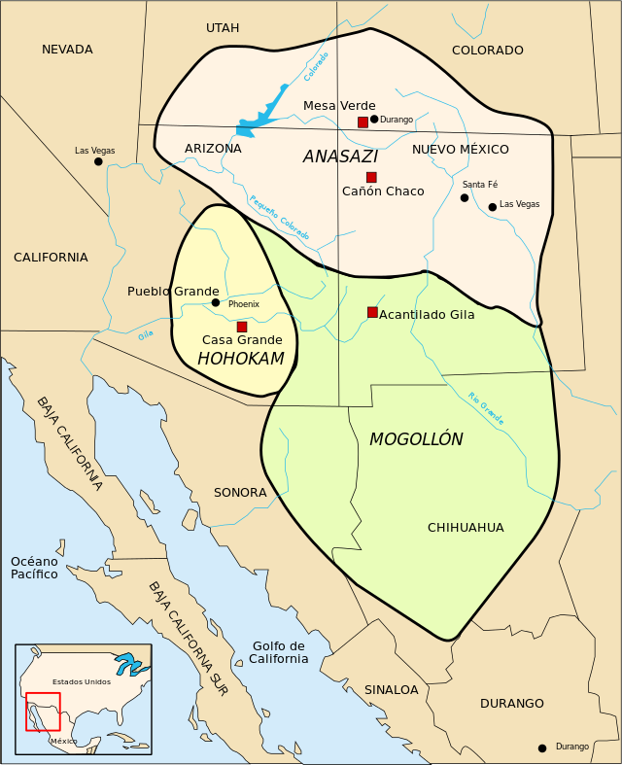
ANASAZI Y SU ORGANIZACIÓN SOCIAL:
La historia de los anasazi sigue siendo un misterio debido a la ausencia de rastros escritos. La arqueología permite sin embargo establecer unas fases cronológicas de fechas aproximativas. La región del suroeste de los Estados Unidos fue ocupada por poblaciones de tradición Sohara (5500 a. C. - siglo IV).
La sociedad anasazi debía parecerse a la de los Pueblos actuales. Se organizaban probablemente alrededor de un sistema matriarcal (la pareja se instala en la casa de la madre de la esposa) y matrilineal. Las mujeres son las propietarias del patrimonio familiar, casa y terrenos. El marido integra con el matrimonio el clan de la esposa, y ésta le estaba permitido divorciarse. Los arqueólogos no están seguros de que los anasazi vivieran en clanes, creen más bien que se organizaban en un sistema igualitario,⁹ sin agrupaciones sociales jerarquizadas.

Slide 24
CARACTERISTICAS:
Como animales domésticos solo contaron con los perros y los pavos. Recolectaban otras plantas para completar su dieta y medicinales. Cazaban además ciervos y conejos.
Se vestían con pieles en invierno, pieles que también usaban para el calzado, todo esto que se sabe con certeza porque al lado de sus poblados los Pueblos tenían un lugar para los desperdicios y artefactos en desuso. En el Periodo Clásico en Mesa Verde desde 1100 al 1300 varias generaciones de familias vivieron juntas formando clanes maternos que ocupaban varias habitaciones, el clan tenía derechos sobre su propio solar o terreno para cultivar.

Slide 25
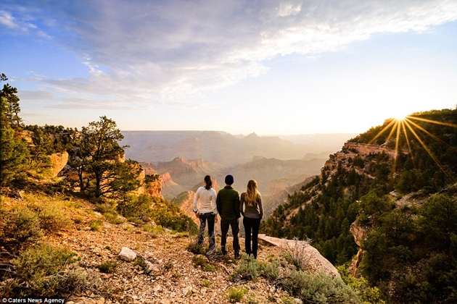
Vida en mesa verde:
Las construcciones y la vida en los acantilados y cañones tuvo dos periodos, allí vivieron al llegar a Mesa Verde y luego en las mesetas, pero para el año 1200 volvieron a los acantilados y cañones y reconstruyeron estos poblados que habían albergado a sus antepasados siglos atrás. Nadie sabe el motivo de este movimiento. La mayor parte de las construcciones fueron levantadas entre 1190 y 1270 y allí vivieron por menos de 100 años.

Slide 26
Mesa verde:
La geología en Mesa Verde es compleja, y la organización social y la economía de los Pueblos fue también compleja, más de lo que se suponía. Los habitantes de Mesa Verde, tenían especializaciones en la agricultura, la construcción, la fabricación de herramientas y utensilios (el “metate”, la “mano” hechos de piedra dura y usados para moler maíz), la cerámica, la orfebrería, el trabajo en cuero, la joyería, los tejidos, el calzado (sandalias) y las puntas de flechas. Su eficiencia de producir todo esto generó un excedente que ellos intercambiaron y compartieron con sus vecinos cercanos y lejanos. Las conchas marinas venían del Pacífico, el algodón, la piedra turquesa y otras cerámicas venían desde el sur a través de tratantes a pie por una extendida red de caminos o pasando el intercambio de un pueblo a otro pueblo.
Pese a tener una alimentación balanceada su expectativa de vida no pasaba de 50 años de edad, quizás debido a que su dieta no era suficiente y tenían una vida muy activa con exceso de trabajo o que sus condiciones inmunológicas eran deficientes.

Slide 27
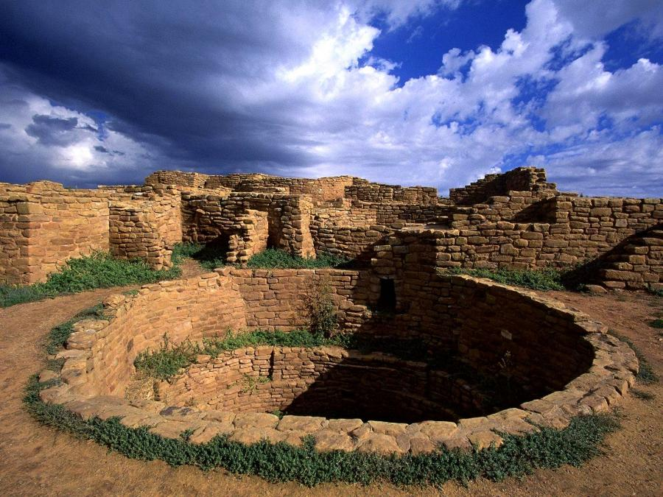
Cuando los Antiguos Pueblos, a mitad del 1300, comenzaron a abandonar Mesa Verde otros pueblos habitaban el norte de Mesa Verde sobre las riberas del rio Dolores y en el cercano valle de Montezuma. Para fin de ese siglo estas mesetas quedaron desiertas para siempre, no se sabe con certeza porque fueron abandonadas luego de tantos años de ser pobladas. Existen diferentes teorías sobre esta emigración, como, se sabe que en el año 1200 hubo una gran sequía, aunque los Antiguos Pueblos habían sobrevivido otras sequías anteriormente. Tal vez como pasó en toda las civilizaciones del Suroeste de lo que hoy es Estados Unidos, cuando crecieron sus poblaciones comenzó la desforestación, la falta de agua, el empobrecimiento de los suelos y con ello la falta de alimentos y quizás los problemas políticos y así vino el colapso.

Slide 28
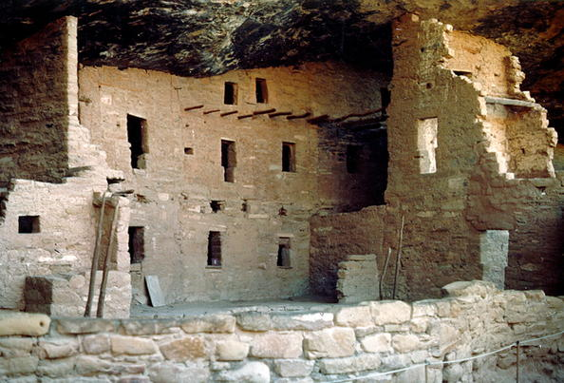
Vivienda:
Dejaron una riqueza arqueológica de más de 4.500 lugares -600 de ellos son poblados edificados sobre cuevas extensas y abiertas en las paredes rocosas de los acantilados o cañones. Los Pueblos no vivieron durante la mayor parte de su existencia en Mesa Verde en estos cañones sino en los poblados y villas que construyeron sobre la meseta misma y al lado de donde cultivaban la tierra rodeados de bosques que todavía existen.

Slide 29
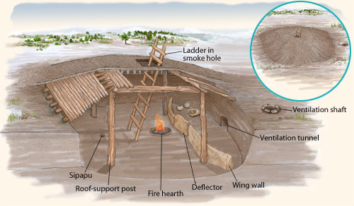
Cuando los Antiguos Pueblos dejaron de ser nómadas, se empezaron a establecer remplazando la recolección y la caza por la agricultura, aprovechando las mesetas de Mesa Verde alfombradas de un suelo rojo llamado “loess”.
La primera vivienda de los Pueblos en Mesa Verde fue
El “Pithouse” o casa en hoyo –un tipo de construcción que se dio en muchos lugares del mundo, se trata de una vivienda que tiene como base un hoyo no profundo y cuenta con una estructura de palos y mimbre a forma de techo y paredes –ellos conocían el mimbre por sus antepasados. Estas viviendas contaban con una entrada que era un hoyo para buna persona que servía de pasaje y que llamaban “sipapu.”
* Más tarde esta vivienda se convirtió en la “Kiva” que es mucho más circular y construida de adobe o piedra trabajada con sus techos de estructura de palos y barro seco y como entrada un hoyo en el centro con una escalera.

Slide 30
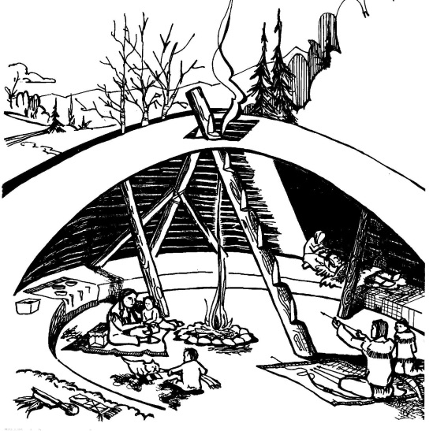
Fuera de la “Kiva” con el tiempo construyeron otras edificaciones de formas geométricas más sofisticadas, más grandes y altas para diferentes usos.

Slide 31
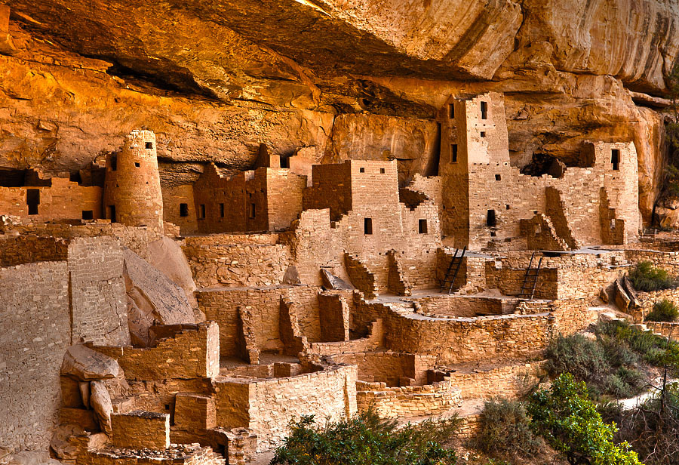
Llamadas“Cliff Palace” construido mirando hacia el sol para recibir su calor en los días fríos de invierno; esta villa, que se conserva muy bien y es uno de los símbolos de Mesa Verde, contaba con más de 150 habitaciones y 23 Kivas donde vivían unas 100 personas.

Slide 32
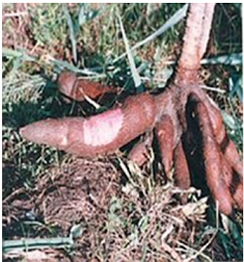
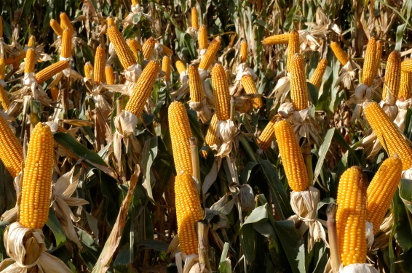
AGRICULTURA:
Los Antiguos Pueblos de Mesa Verde en su desarrollo agrícola cultivaron frijoles, maíz, calabazas, recolectaban tubérculos de yuca –de la que también sacaban materia prima para cuerdas y tejidos, de lo que quedan hoy muestras, como los envueltos de harina de maíz en hojas de mazorca.

Slide 33
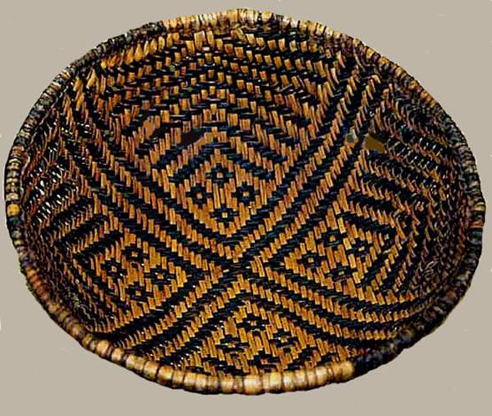
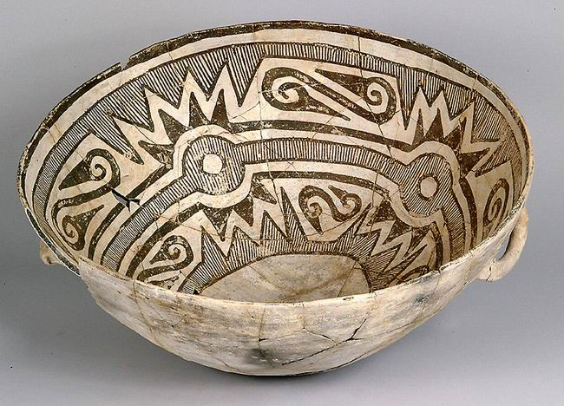
ARTEFACTOS:
Fabricaban canastos impermeables, una tecnología anterior a la cerámica y alfarería desarrollada por los Pueblos. Después del año 550 la cestería declinó pero se continuó haciendo.
La cerámica se usó para todo tipo de usos, como vasijas para guardar grano, como cacerolas u ollas para cocinar. Las mujeres fueron probablemente las ceramistas y alfareras.

Slide 34
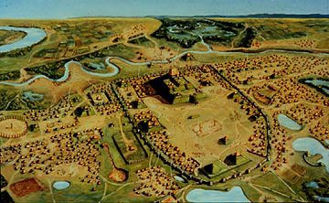
Cahokia mounds
“La ciudad olvidada”
Cahokia Mounds es un sitio considerado como histórico, es el área de una antigua ciudad indígena, comienza en el período Clásico, (600-1400dC), cerca de Collinsville, Illinois. Cahokia es el mayor sitio arqueológico relacionado con una cultura del Mississippi, donde se desarrollaron sociedades muy avanzadas, en el centro y el este de América del Norte, a partir de más de cinco siglos previos a la llegada de los europeos.

Slide 35
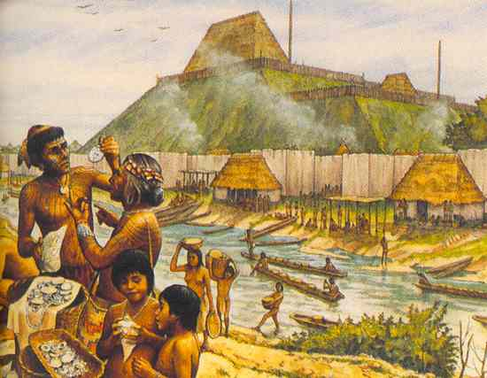
Población y comercio:
Los pequeños asentamientos que se establecieron fueron con la cultura Misisipiana en el año 700 D.C. el desarrollo de estos coincidió con la adopción de la agricultura intensiva de maíz.
Es cuando cahokia comienza a expandirse y pasa a ser el sembradío de mayor alimento.
1050 D.C.
Nuevos estilos de flechas, cerámica, casas y formas mas complejas de gobierno.

Slide 36
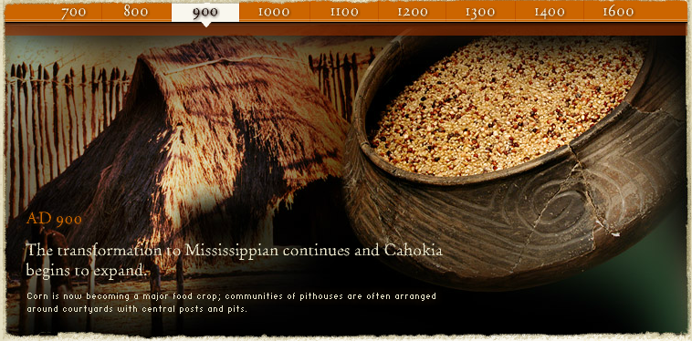
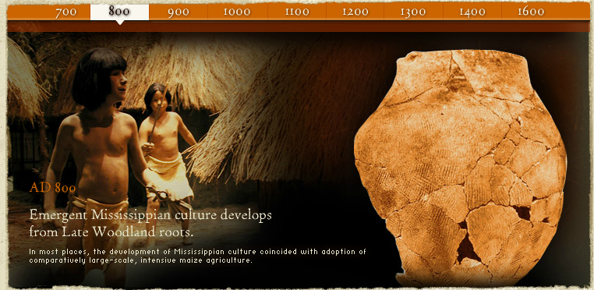
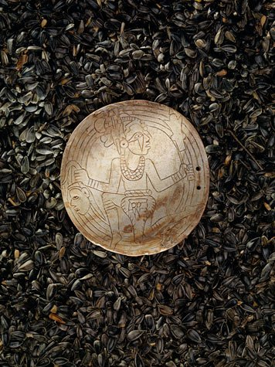
1100-1200 D.C.
Época de oro
Alcanzo una población de
20,000 habitantes.

Slide 37
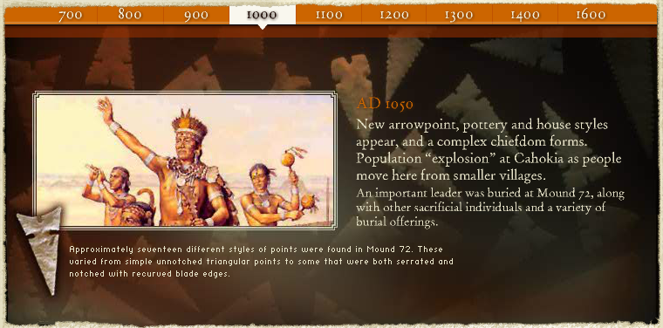
Forma de gobierno y jerarquía:
Cacique: es una forma de organización política jerárquica de las sociedades no industriales.
Se consideraba como una tribu indígena.
El liderazgo formal fue monopolizado por los miembros legítimos.
Aristócratas: familias ricas.
Tribu indígena:
Líder
Miembros

Slide 38
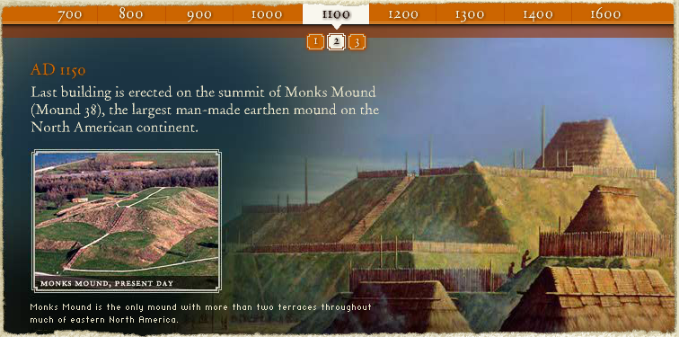
Arquitectura:
Montículo de los monjes
El ultimo edificio es levantado en la sima del montículo de los monjes (montículo 38).
Este montículo era el único que contaba con 2 terrazas a lo largo del este de Norte América.

Slide 39
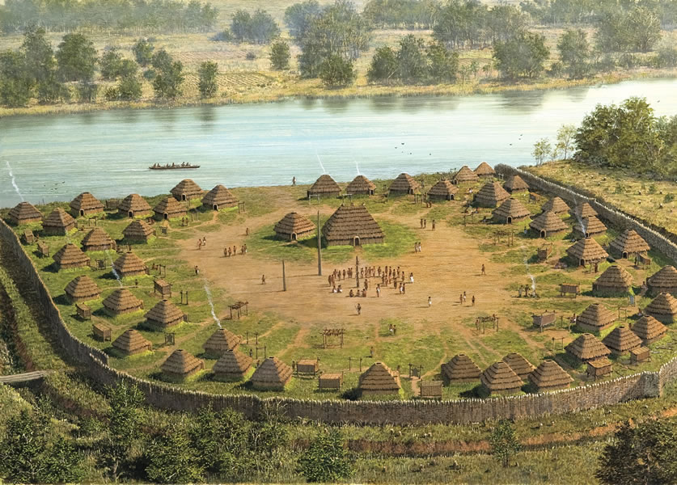
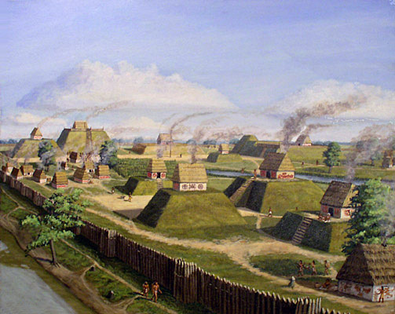

Slide 40
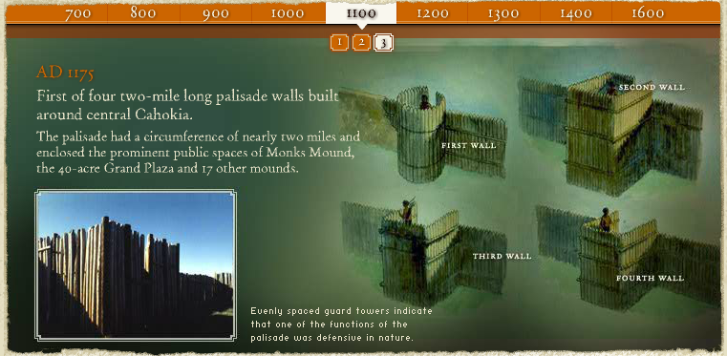
La primera de las 4 bardas cercadas, se construyeron alrededor del centro de Cahokia.
Circunferencia de
2 millas.
Incluía:
Espacios públicos prominentes del montículo de los monjes,
Plaza de los 40 arces y
17 montículos.

Slide 41
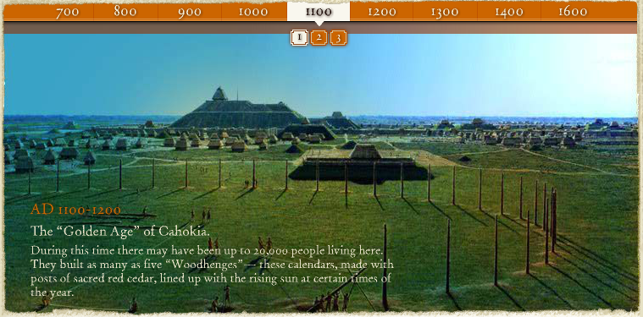
woodhenges
Ellos construyeron hasta 5 calendarios, hechos con postes de cedro rojo sagrado, alineados con el levantamiento del sol.
Solo se alineaban en ciertas épocas del año.

Slide 42
BIBLIOGRAFIA:
Neitzel, Jill E. (2018). Pueblo Bonito: Center of the Chacoan World, Smithsonian Institution, EEUU.
Reader´s Gigest. (1982). Ciudades desaparecidas. Misterio de las civilizaciones olvidadas, Selección de Reader´s Gigest, DF, México.
Pauketat, Timothy R. (2009)Cahokia: Ancient America's Great City on the Mississippi, Viking, New York, EEUU.
http://cahokiamounds.org/explore/timeline

